Slide 1
МИНИСТЕРСТВО ИНОСТРАННЫХ ДЕЛ РЕСПУБЛИКИ УЗБЕКИСТАН
Университет мировой экономики и дипломатии
ВЫПУСКНАЯ КВАЛИФИКАЦИОННАЯ РАБОТА
Цифровизация экономики и устойчивость стран к глобальным кризисам:
международный опыт
Выполнил: Уктамов Мухаммаджон Уткирович
Научный руководитель: доцент Умарова Ш. Г.
Ташкент • 2026

Slide 2


Актуальность исследования
Мировой финансовый кризис 2008-2009 годов, экзогенный шок 2020 года и геополитический кризис 2022 года показали: устойчивость экономики зависит не только от макроэкономической политики, но и от структурных факторов.
Цифровизация становится одним из факторов, способных усиливать устойчивость национальной экономики, особенно в условиях четвёртой промышленной революции.
Для Узбекистана вопрос особенно актуален: реализуется Стратегия «Цифровой Узбекистан - 2030», и важно понимать, какие направления цифровизации действительно повышают устойчивость.

Slide 3



Объект, предмет и цель исследования
ОБЪЕКТ
ПРЕДМЕТ
ЦЕЛЬ
национальные экономики и их устойчивость к глобальным кризисам различной природы в условиях цифровой трансформации.
механизмы и каналы воздействия цифровых технологий на макроэкономическую устойчивость национальных экономик в условиях глобальных кризисов различной природы.
Выявить и эмпирически обосновать каналы влияния цифровизации на устойчивость, разработать рекомендации для Республики Узбекистан.
Задачи исследования
1
Раскрыть теоретические основы цифровизации и каналы воздействия на устойчивость
2
Проанализировать подходы к категории устойчивости и её ключевые компоненты
3
Сравнить модели Эстонии, Кореи, Сингапура и Польши, их реакцию на глобальные кризисы различной природы
4
Построить эконометрическую модель на панельных данных и интерпретировать результаты
5
Оценить состояние цифровой трансформации Узбекистана в рамках Стратегии 2030
6
Разработать практические рекомендации по укреплению цифровой устойчивости РУз

Slide 4
Гипотезы и методология
ГИПОТЕЗЫ
МЕТОДОЛОГИЯ И ДАННЫЕ
H₁ Цифровизация положительно связана с ВВП на душу населения во всех группах стран.
Метод
Панельная регрессия с фиксированными эффектами (FE), HC1
Среда
RStudio, пакет plm
Выборка
49 стран, 707 наблюдений, 2010–2024 гг.
Группы
Развитые (22) • Переходные (16) • Развивающиеся (11)
H₂ Антикризисный буферный эффект цифровизации проявляется только при достижении высокого уровня цифровой зрелости (порог).
Источники
ОЭСР, МВФ, Всемирный банк, ЕК, ООН, WDI
Индикаторы
EGDI • NRI • DESI • интернет-проникновение

Slide 5





Пять каналов влияния цифровизации на устойчивость
Непрерывность гос. функций
Фискальная трансмиссия
Адаптация частного сектора
Структура спроса
Устойчивость ИКТ-сектора
Электронная идентификация, межведомственный обмен данными и онлайн-сервисы сохраняют работу институтов даже при ограничении физического взаимодействия.
Цифровые платежи и интегрированные данные ускоряют доставку господдержки конечным получателям, сокращая лаги и издержки.
Фирмы с высоким уровнем ИТ-внедрения показали меньшее падение занятости и выручки в период пандемии.
Онлайн-торговля и цифровые услуги частично сохраняют потребление при ограничениях мобильности.
В 2020 г. ИКТ-сектор ОЭСР рос на 6,6%, к 2021 г. шок пандемии в нём практически не прослеживался.

Slide 6




Четыре модели цифровой трансформации (2024)
Эстония
Республика Корея
Tiger Leap (1996) - компьютеры и интернет в каждую школу.
X-Road (2001) - платформа обмена данными, 2,2 млрд транзакций/год.
e-Residency (2014) - 128 тыс. чел. из 185 стран, 342 млн евро.
ВВП 2020: -3% - цифровизация смягчила удар пандемии.
Digital New Deal (2020) - 160 трлн вон (5,9% ВВП).
DNA-концепция: Data + Network + AI - единая экосистема. 18 больниц с 5G и IoT, 310 000 классов с интернетом.
ОЭСР Digital Government 2023: №1 - государство-дирижёр.
Сингапур
Польша
Smart Nation (2014) - 99% госуслуг онлайн, 99% домохозяйств.
Singpass - единый ID; PayNow - адресные выплаты за дни.
Цифровая экономика: 13,3% ВВП (2017) → 17,7% (2023).
Smart Nation 2.0 (2024) - акцент на ИИ, 120 млн SGD на науку.
«Цифровая Польша» 2014-2020 - 2,17 млрд евро из фондов ЕС.
mObywatel (2017) - цифровой паспорт + 40+ госуслуг, 10 млн польз.
Разрыв: госсектор цифровой, ИИ в бизнесе - лишь 3,7% (ЕС: 8%).
Цифровые навыки: 44% населения (ниже среднего по ЕС - 56%).

Slide 7
Падение ВВП в 2020 году
КЛЮЧЕВЫЕ НАБЛЮДЕНИЯ
🇪🇪 Эстония: ВВП: -3,0% (ЕС: -6,1%). 99% госуслуг онлайн через X-Road - локдаун не остановил государство.
🇰🇷 Корея: ВВП: -0,7% - лучший результат среди развитых. Цифровой трекинг контактов заменил жёсткий локдаун.
🇸🇬 Сингапур: ВВП: -3,9% - пострадал из-за торговли и туризма. TraceTogether за 8 недель, помощь 20% ВВП через Singpass.
🇵🇱 Польша: ВВП: -2,0% - лучший в ЕС среди крупных экономик. Антикризисный щит Tarcza - 55 млрд долларов на зарплаты и бизнес.

Slide 8
Восстановление ВВП в 2021 году
КЛЮЧЕВЫЕ НАБЛЮДЕНИЯ
🇪🇪 Эстония: ВВП: +8,6% - один из лучших в ЕС. Цифровая инфраструктура ускорила перезапуск бизнеса.
🇰🇷 Корея: ВВП: +4,6% - лучший за 11 лет. К маю 2021 вернулись к докризисному уровню.
🇸🇬 Сингапур: ВВП: +7,6% - мощный отскок после открытия границ и возобновления торговли.
🇵🇱 Польша: ВВП: +5,9% - быстрое восстановление на внутреннем спросе. mObywatel достиг 10 млн пользователей.

Slide 9
Динамика ВВП в 2022 году
КЛЮЧЕВЫЕ НАБЛЮДЕНИЯ
🇪🇪 Эстония: ВВП: -1,3%, инфляция 19% - отказ от российского газа ударил по экономике.
🇰🇷 Корея: ВВП: +2,7%, инфляция 6,3% - диверсификация энергопоставок и экспорт чипов спасли экономику.
🇸🇬 Сингапур: ВВП: +3,6%, инфляция 6,1% - торговля восстановилась, цифровая экономика 17,7% ВВП.
🇵🇱 Польша: ВВП: +4,9%, инфляция 18,4% - рост несмотря на войну, но уголь дал инфляционный удар.

Slide 10
Спецификация модели на панельных данных
СПЕЦИФИКАЦИЯ FE-МОДЕЛИ
$$ln\left({GDP_pc}_{it}\right) = α_{i} + β_{1}ln\left(Internet_{it}\right)+ β_{2}GFCF_{it} + β_{3}Inflation_{it} + β_{4}Unemployment_{it} + β_{5} HighTechExport_{it} + β_{6}{COVID}_{t}+ β_{7}{Crisis_Geo}_{t}+ β_{8}\left(ln\left(Internet_{it}\right)×{COVID}_{t}\right) + β_{9}(ln(Internet_{it}) ×Crisis_Geo_{t}) + ε_{it}$$
ПЕРЕМЕННЫЕ МОДЕЛИ
ДИАГНОСТИКА
Зависимая переменная
ln(ВВП на душу населения)
Тест Чоу (структурная гетерог.)
F = 5,34; p < 0,001
Основной регрессор
ln(интернет-проникновение)
Хаусман (развитые)
χ² = 4,58; p = 0,87
Контрольные переменные:
Хаусман (переходные)
χ² = 1,36; p = 0,998
GFCF - валовое накопление основного капитала
Бройш-Паган
Гетероскедастичность
Инфляция - индекс потребительских цен
Вулдридж
Автокорреляция
Безработица - доля безработного населения
HighTechExport - доля высокотехнологичного экспорта
Решение
FE + кластер. HC1 ошибки
Кризисные дамми:
COVID - экзогенный шок
Crisis_Geo - геополитический кризис

Slide 11
Ключевые коэффициенты FE-модели по группам стран
H₁ ПОДТВЕРЖДЕНА (цифровизация - статистически значимый фактор роста ВВП во всех 3 группах стран)
РАЗВИТЫЕ
ПЕРЕХОДНЫЕ
РАЗВИВАЮЩИЕСЯ
β = 0,212
β = 0,309
β = 0,198
p = 0,049682
p = 3,334e-08
p = 7,370e-09
ln(internet) ➜ ln(GDPpc)
ln(internet) ➜ ln(GDPpc)
ln(internet) ➜ ln(GDPpc)
22 страны (330 наблюдений)
16 стран (233 наблюдений)
11 стран (144 наблюдений ← Узбекистан)

Slide 12
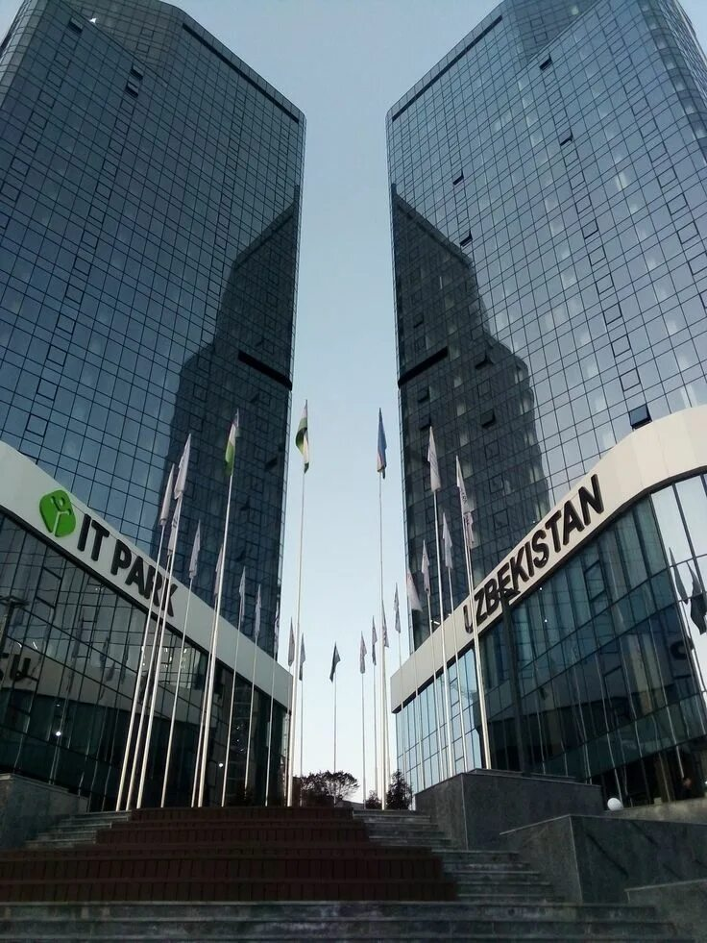
Достижения и текущие показатели Узбекистана
Стратегия "Цифровой Узбекистан 2030": 300 приоритетных проектов, цель - войти в топ-30 EGDI к 2030 году.
Интернет-проникновение: 89%, покрытие 4G: 97%, но 5G только 18%, фиксированный интернет 30,3%.
Скорость интернета (2025): фиксированный - 79 Мбит/с (+43%/год), мобильный - 38 Мбит/с (+53%/год).
ИКТ-сектор: 2,4% ВДС (ОЭСР: 6,2%) - темп роста 24,7%/год, в 4 раза быстрее всей экономики.
QR-транзакции: +119%/год (2020-2022), объём вырос в 15 раз за 2 года.
Онлайн-банк: 8 млн (2018) → 30 млн (2022) - рост почти в 4 раза за 4 года.
Межбанковские транзакции 2024: 7 279 трлн сумов - в 5 раз больше всего ВВП страны.

Slide 13
Что взять у каждой страны для Узбекистана
ЭСТОНИЯ
ВЗЯТЬ: X-Road - открытая платформа межведомственного обмена данными
ВЫСОКАЯ
ЗАЧЕМ: Усиление канала фискальной трансмиссии, снижение административных издержек
ОГРАНИЧЕНИЕ: Прямой перенос невозможен: 1,3 vs 36 млн чел.
Р. КОРЕЯ
ВЗЯТЬ: Привязка цифровых проектов к антикризисным бюджетным программам
СРЕДНЯЯ
ЗАЧЕМ: Принцип институционального дизайна, а не масштаб расходов
ОГРАНИЧЕНИЕ: Невозможно повторить объём 160 трлн вон
ПОЛЬША
ВЗЯТЬ: Целевая цифровизация малого и среднего бизнеса (mObywatel, FERC)
ЗАЧЕМ: Преодоление асимметрии: гос. сервисы ↔ частный сектор
ВЫСОКАЯ
ОГРАНИЧЕНИЕ: Финансирование через АБР, ЕБРР, ВБ
СИНГАПУР
ВЗЯТЬ: SingPass - единая цифровая идентификация и адресная фискальная помощь
НИЗКАЯ
ЗАЧЕМ: Адаптация для крупных городов: Ташкент, Самарканд, Бухара
ОГРАНИЧЕНИЕ: Масштаб: 728 км² vs 448 000 км²

Slide 14
Пять практических рекомендаций для РУз
1
Расширение интернет-проникновения
Устранить региональный разрыв и расширить 5G сеть
2
Цифровизация частного сектора
Расширить IT Park на текстиль, АПК, горнодобычу - не только экспортный IT-сектор
3
Интеграция MyID и цифровые платежи
Интеграция MyID с межведомственными базами по модели Эстонии (X-Road) + цифровые платежи
4
Учёт типа кризиса
Цифровизация помогает при пандемиях, но не заменяет политику энергобезопасности
5
Мониторинг и переоценка модели
Регулярная переоценка модели в рамках Стратегии «Цифровой Узбекистан - 2030»

Slide 15
Благодарю
за внимание

